Slide 1


وزارت بهداشت، درمان و آموزش پزشکی
راهنمای ثبت تجربه
معاونت توسعه مدیریت و منابع
مرکز توسعه مدیریت و تحول اداری
تابستان 1403- نسخه0.1

Slide 2
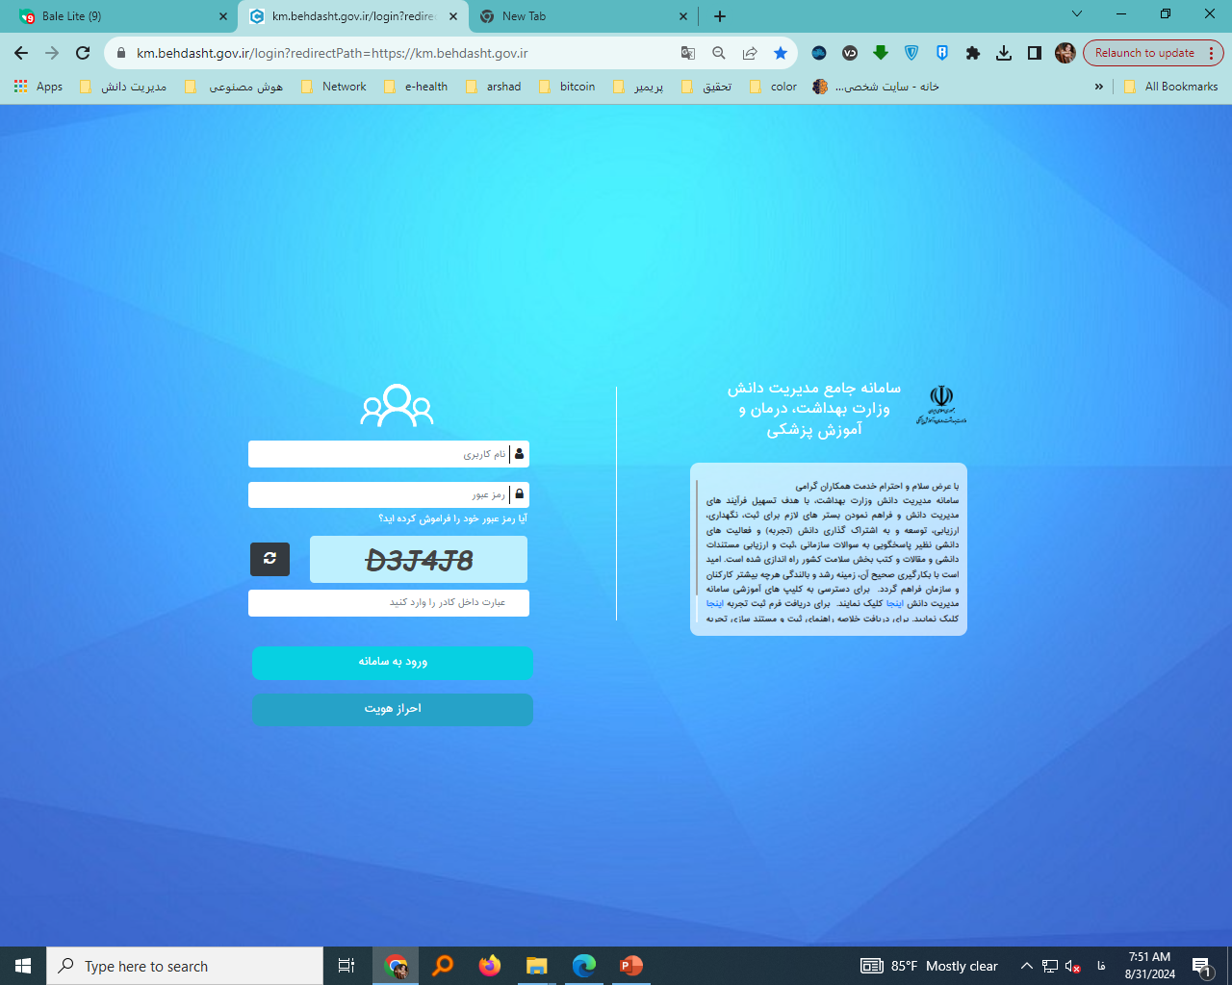
راهنمای ثبت تجربه در سامانه مدیریت دانش
گام اول: ورود به سامانه مدیریت دانش با مراجعه به آدرس https://km.behdasht.gov.ir

Slide 3
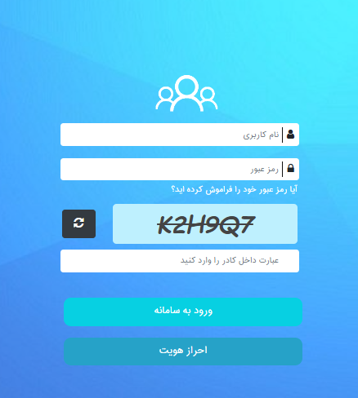
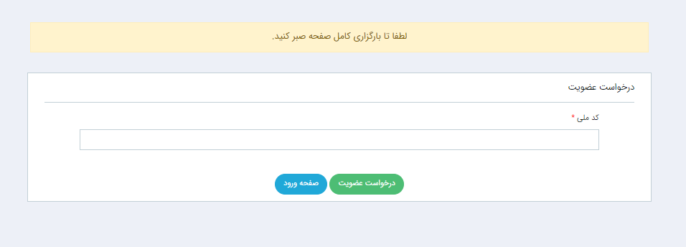
راهنمای ثبت تجربه در سامانه مدیریت دانش
گام دوم: درخواست عضویت درسامانه مدیریت دانش
2.کدملی خود را وارد نمایید و دکمه درخواست عضویت را انتخاب کنید .
1. برای احراز هویت کلیک کنید

Slide 4
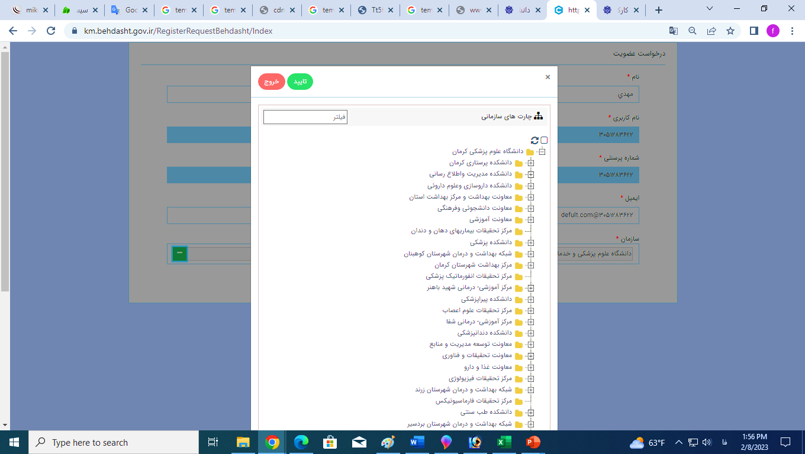
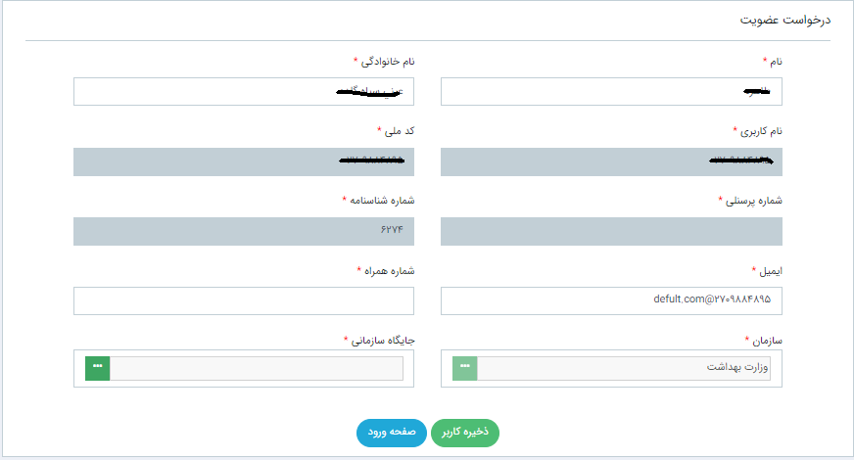
گام سوم: وارد نمودن اطلاعات درخواستی
در این مرحله باتوجه به کد ملی وارد شده، اطلاعات شما از سیستم پرسنلی بارگذاری می‌شود و شما باید جایگاه سازمانی خود را براساس چارت مشخص شده انتخاب نمایید.
توجه:
در صورتی که در یکی از مراکز زیر مجموعه شاغل به خدمت می باشید اما عنوان آن واحد در چارت سازمانی نمی باشد، عنوان واحد بالا دستی را انتخاب نمایید.
در انتهای تکمیل فرم گزینه ذخیره کاربر را انتخاب نمایید تا ثبت نام شما انجام شود.
در صورت موفق بودن ثبت نام، رمز عبور از طریق پیامک به شما ارسال می گردد.

Slide 5
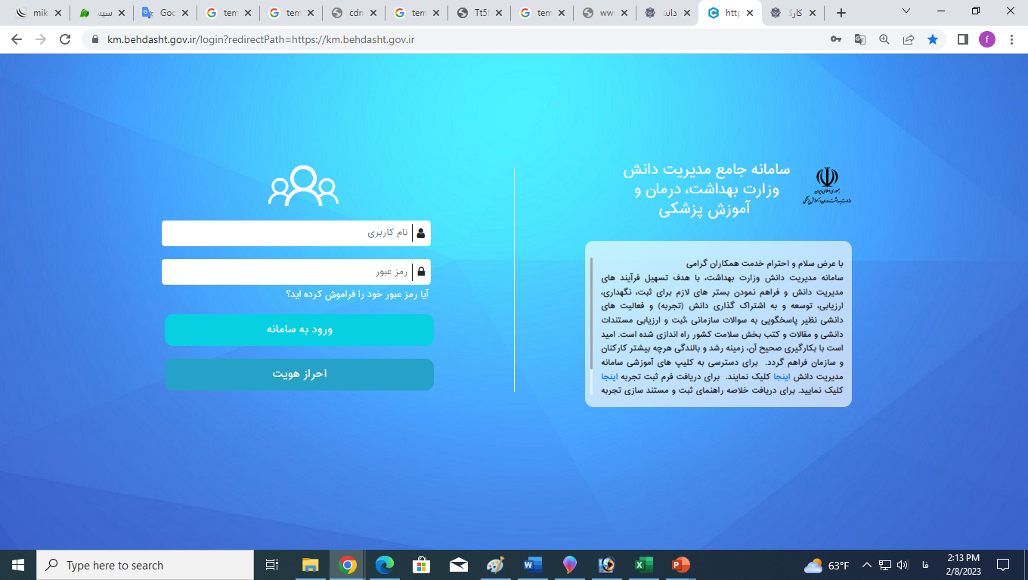
گام پنجم: جهت ورود به سامانه، نام کاربری کد ملی و رمز عبور کد ارسالی به تلفن همراه می باشد . با وارد نمودن اطلاعات درخواستی بر روی ورود به سامانه کلیک نمایید.
کد ملی
کد ارسال شده به تلفن همراه

Slide 6
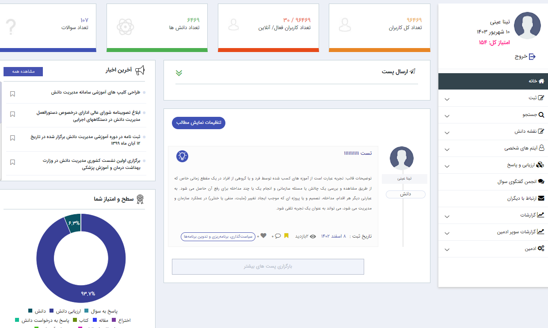
گام ششم: معرفی صفحه‌ی اصلی سامانه مدیریت دانش
صفحه اصلی (خانه) شامل منوها و زیرمنوها ، آماری خلاصه از وضعیت سامانه مدیریت دانش، آخرین اخبار، سطح و امتیاز دانش تایید شده شما می باشد.

Slide 7
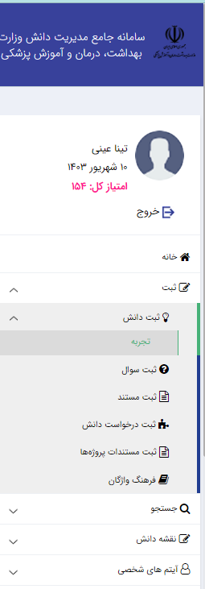
گام هفتم: نحوه ثبت تجربه
از منوی ثبت، و زیر منوی ثبت دانش، تجربه را انتخاب نمایید.
ثبت تجربه شامل عنوان تجربه، خلاصه دانش، حوزه دانشی، کلمات کلیـدی، رویداد یا مشکل منجر به کسب تجربه، شرح تجربه، نتایج
اجرای تجربه، مخاطبـان و کاربران و موارد کاربرد این تجربه و پیشنهاد حاصل از تجربه مـی باشد که در ادامه هر یک از آنها توضیح
داده می شود.

Slide 8
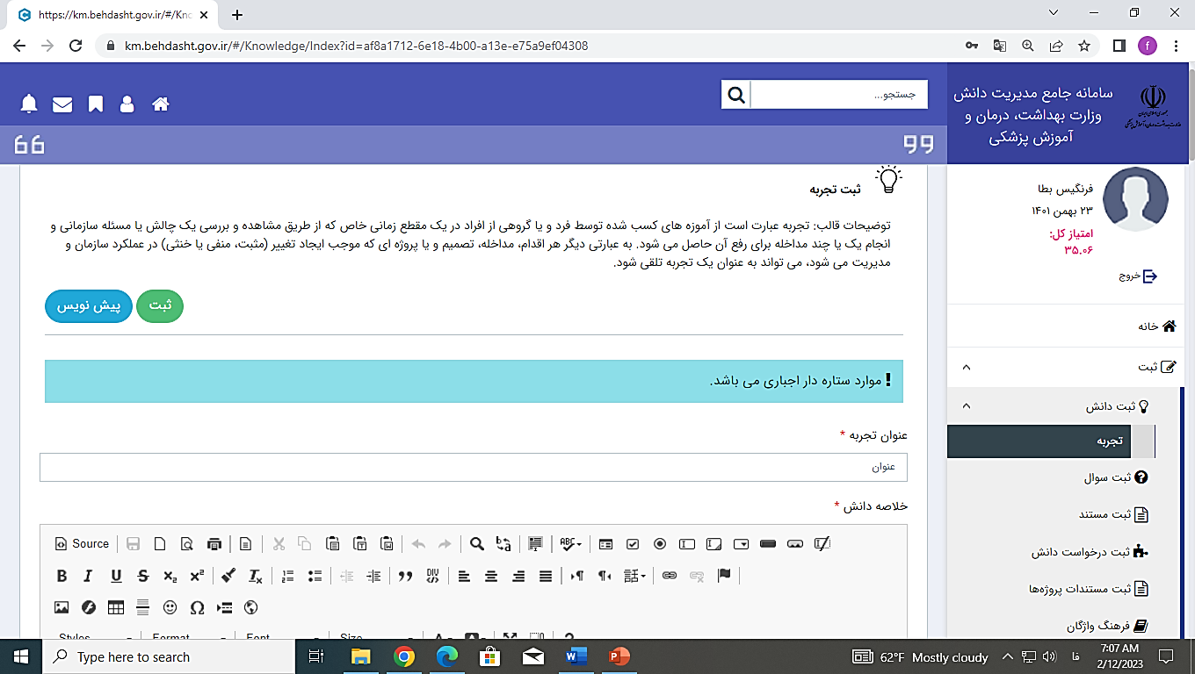
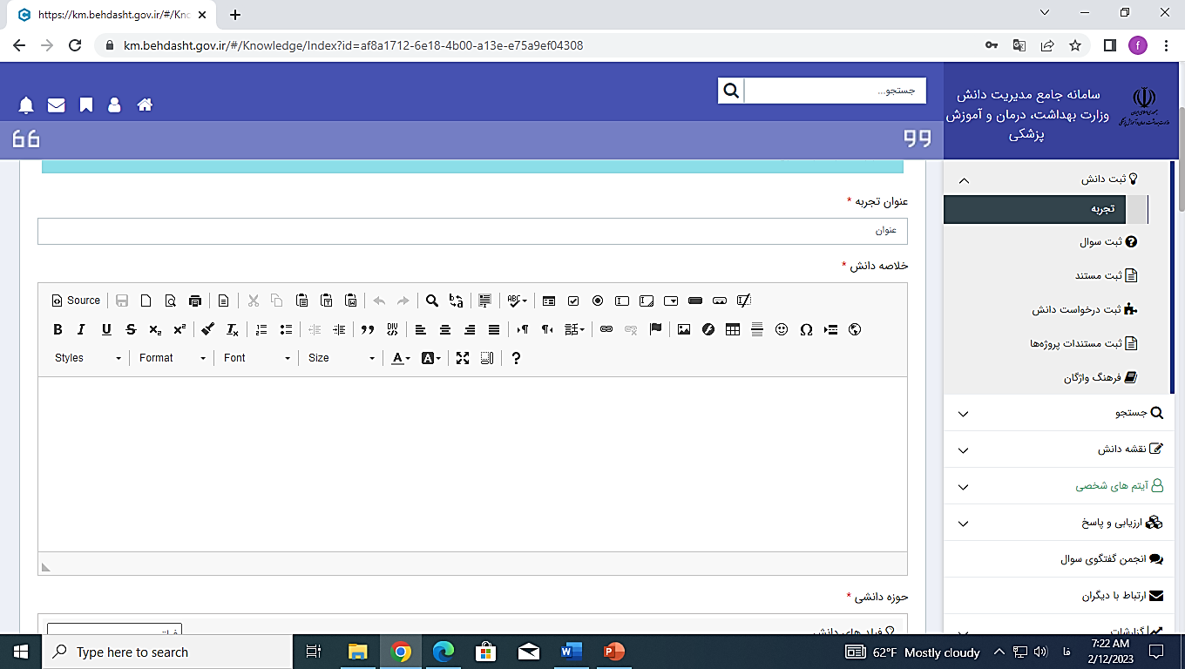
عنوان تجربه :
عنوان تجربه: باید تا حد امکان بیانگر محتوای تجربه و متناسب با آن باشد. پس، سعی کنید عنوان خود را طوری انتخاب نمایید که خواننده با خواندن کل متن شما عنوان را مناسب ارزیابی نماید و یا با دیدن عنوان شما بتواند محتوای متن را حدس بزند.
ویژگی های عنوان مناسب شامل: (ساده – قابل فهم – واضح – تاحد امکان کوتاه و مختصر – جذاب)
خلاصه دانش:
خلاصه دانش: نوشتن خلاصه(چکیده) را در انتهای فرایند ثبت تجربه انجام دهید و پس از اتمام متن کامل تجربه این بخش را تکمیل کنید.
در نوشتن خلاصه دانش از کپی کردن مطالب داخل متن تجربه اجتناب کنید و به جای استفاده از نقل قول‌های مستقیم، با جملات خودتان خلاصه دانش را به نگارش در بیاورید.
درصورتی که تجربه شما مربوط به جشنواره های اعلام شده از طرف دانشگاه علوم پزشکی می باشد، لطفا در انتها متن خلاصه دانش به صورت ( مربوط به جشنواره کشوری سال ... ) درج گردد.

Slide 9
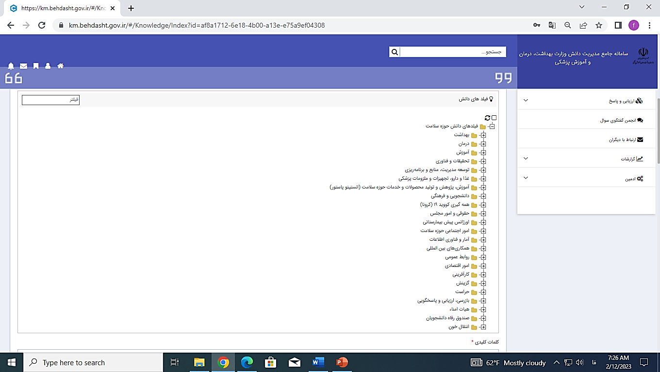
فیلدهای دانش
فیلدهای دانش: مرتبط ترین زمینه در خصوص تجربه براساس درخت دانش در این بخش انتخاب شود .
براساس درخت دانش دانشگاه شما میتوانید تنها یک فیلد مرتبط با تجربه خود انتخاب نمایید، در صورتی که یک دانش به چندین حوزه دانشی مرتبط باشد، اصلی ترین حوزه دانشی انتخاب گردد.
در انتخاب حوزه دانشی دقت شود زیرا در صورت انتخاب حوزه دانشی دقیق فرآیند ارزیابی با دقت بیشتری انجام خواهد شد.

Slide 10
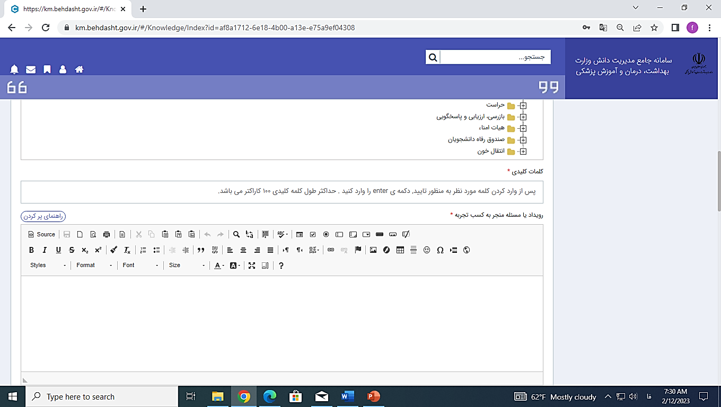
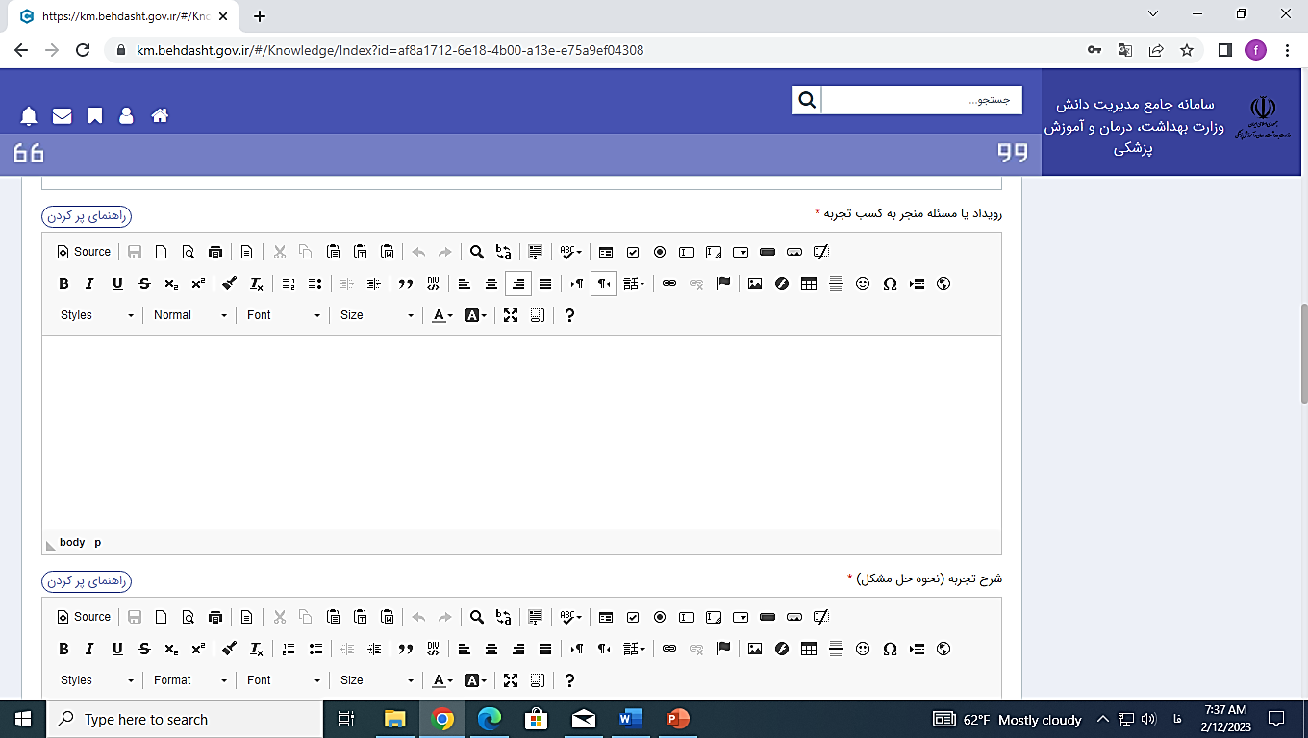
کلمات کلیدی
:
کلمات کلیدی: با عنوان تجربه متفاوت است.
در داخل متن اصلی حدود ۱۰ الی ۱۵ کلمه را انتخاب میکنیم که در رابطه با موضوع اصلی یا فرعی تجربه است.
این کلمات بسیار حایز اهمیت هستند پس باید با دقت انتخاب شوند. (جستجوی تجربه شما توسط سایر دانشکاران براساس این کلمات امکانپذیر می باشد)
رویداد یا مسئله منجر به کسب تجربه
رویداد یا مسئله منجر به کسب تجربه: رویداد یا مسئله ای که موجب ایجاد تجربه شده است، تشریح شود و به دلایل بروز آن اشاره شود.
همچنین پیامدهای مشکل ایجاد شده نیز در این بخش تشریح شود و باید حداقل 50 کاراکتر باشد.

Slide 11
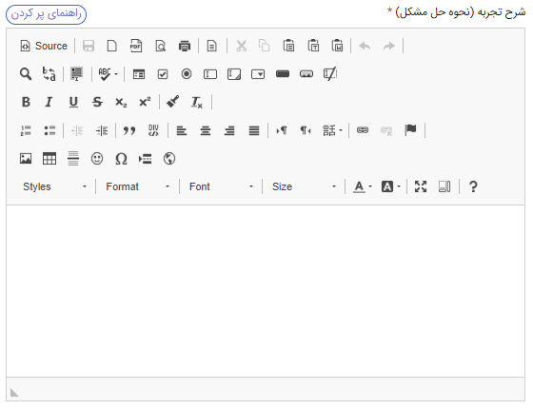
شرح تجربه (نحوه حل مشکل):
در این قسمت اقدامات و تصمیم‌گیری‌های کلیدی بصورت گام به گام به همراه زمانبندی تشریح شود، طوری که خواننده بتواند آن تجربه را در جای دیگر اجرا نماید. برخی از جزئیات شرح تجربه را می‌توان در قالب صورتجلسات، دستورالعمل‌ها یا سایر مکتوبات به پیوست اضافه کرد.
شرح تجربه (نحوه حل مشکل)

Slide 12

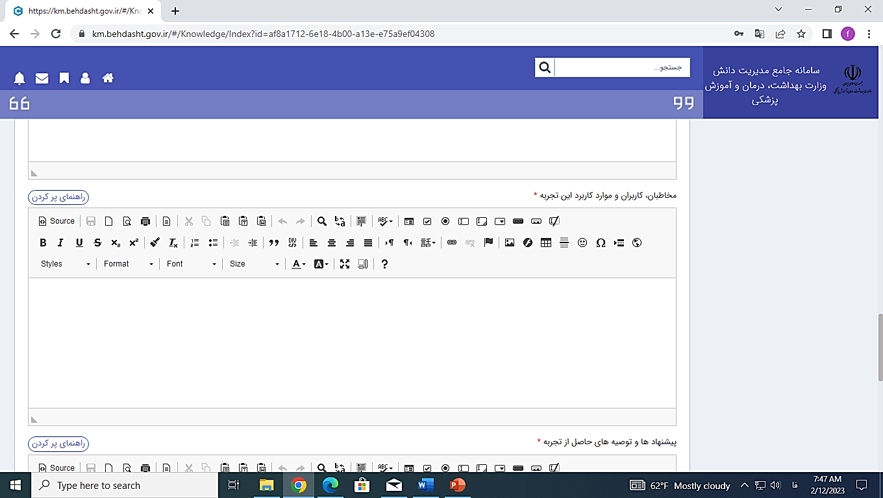
نتایج اجرای تجربه (تاثیر بر زمان، هزینه، ایمنی، کیفیت یا بهبود عملکرد)
نتایج اجرای تجربه: دقیقا بیان شود که در در شکل گیری رویداد یا حل مشکل ایجاد شده از چه فرآیندی استفاده شده است.
توضیح ارائه شده در این بخش باید باید کاملا کاربردی باشد به گونه ای که سایر کارکنان با مطالعه این بخش بتوانند به طور کامل فرآیند حل مشکل را تجسم نمایند و باید حداقل 100 کارکتر باشد.
مخاطبان، کاربران و موارد کاربرد این تجربه:
مخاطبان، کاربران و موارد کاربرد این تجربه: تشریح شود چه کسانی و در چه زمان و شرایطی می توانند از تجربه ثبت شده در آینده استفاده کنند.

Slide 13

پیشنهادها و توصیه های حاصل از تجربه
این قسمت مهمترین بخش تجربه شما است در واقع استخراج دانش شما در این قسمت است و باید حداقل با 100 کاراکتر تکمیل شود
پیشنهادهای حاصل از تجربه را میتوان با پاسخ سوالاتی که از خود می پرسید کامل کنید. سوالاتی مانند:
توصیه شما برای کسی که بخواهد در آینده کار شما را انجام دهد چیست؟ اگر یک فرد تازه کار بخواهد اینکار را انجام بدهد احتمالا چه اشتباهاتی دارد؟ اگر بخواهید دوباره اینکار را انجام دهید چه تغییراتی در روند کار برای بهتر شدن انجام می دهید؟ اگر به زمان شروع تجربه برگردید چه پیام توصیه ای برای خود دارید؟
درواقع شما باید پیشنهاداتی که به اجرای بهتر تجربه ثبت شده کمک می کند را ارایه دهید.

Slide 14
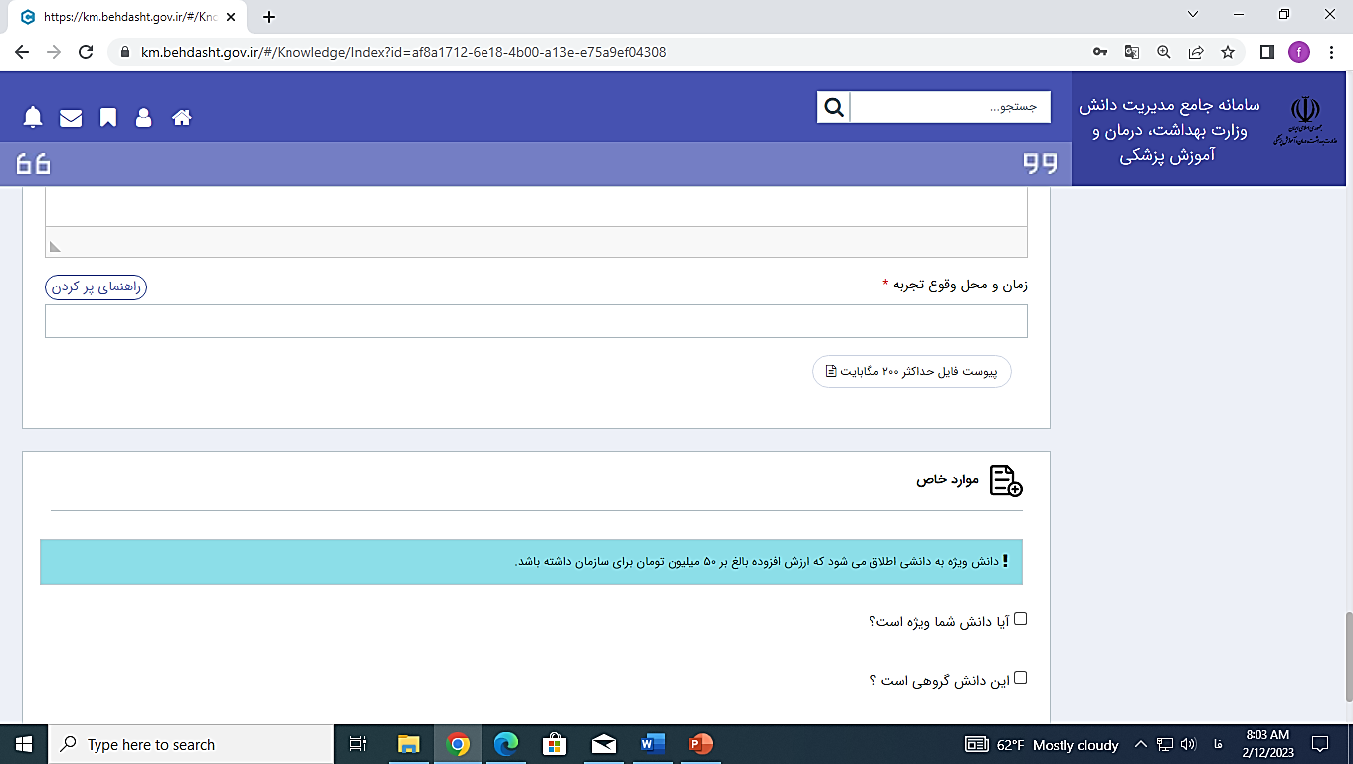
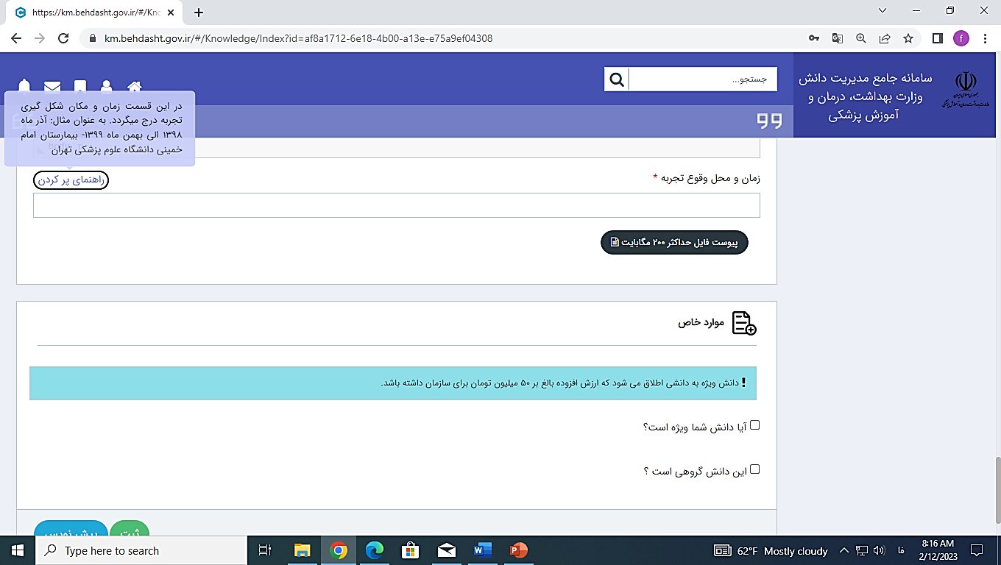
زمان و محل وقوع تجربه:
زمان و مکان شکل گیری تجربه را با فرمت (ماه به حروف) ، (سال به عدد) ، (مکان)
مثال: بهمن ماه 1400 الی اردیبهشت ماه 1401 – بیمارستان افضلی پور دانشگاه علوم پزشکی کرمان
پیوست فایل:
مستندات مرتبط با تجربه ثبت شده باید بارگذاری گردد. مستندات با فرمت Word، Pdf و Power Point بارگذاری گردند.
دقت نمایید مستندات بارگذاری شده برای فرآیند ارزیابی، ارزیاب محتوا حائز اهمیت می باشد.

Slide 15
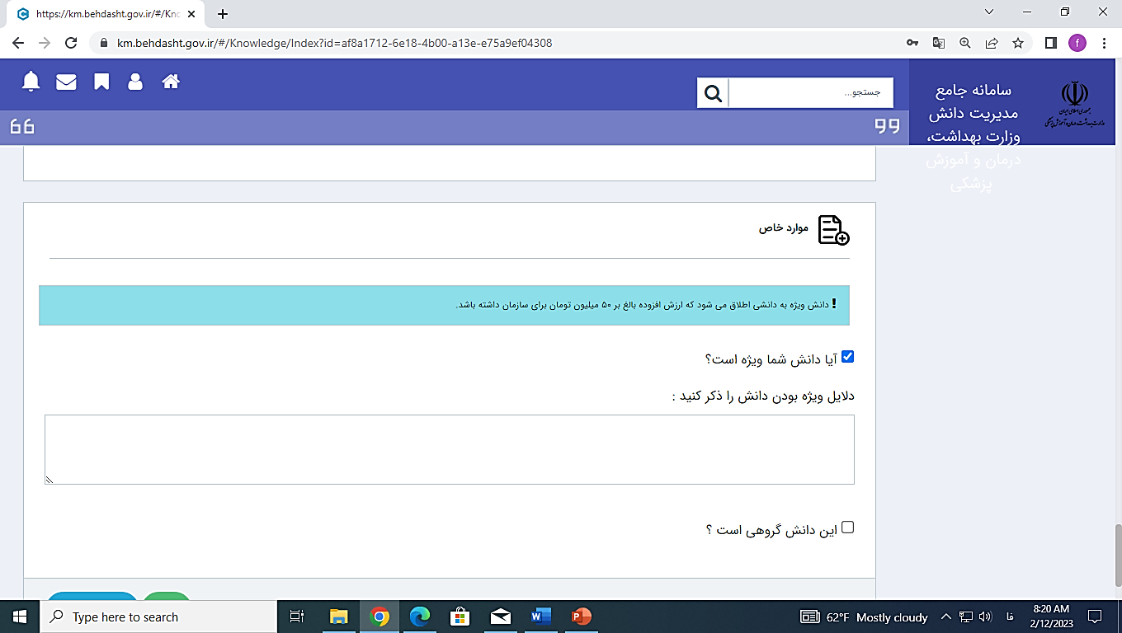
آیا دانش شما ویژه است؟
دانش ویژه به دانشی اطلاق می شود که ارزش افزوده بالغ بر 50 میلیون تومان برای سازمان داشته باشد.
اگر دانش شما ویژه است باید تیک این گزینه را درج نمایید و در کادر ایجاد شده دلایل ویژه بودن دانش را به صورت کامل ذکر نمایید و در قسمت پیوست فایل نیز مدارکی دال بر ویژه بودن دانش ارایه نمایید.

Slide 16
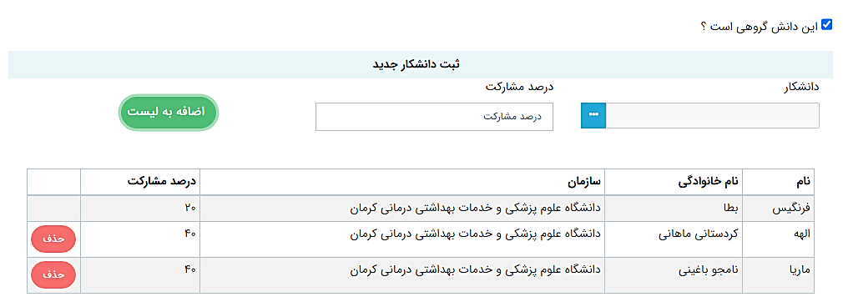
این دانش گروهی است؟
درصورتی که تجربه انجام شده به صورت گروهی و با همکاری چند نفر است باید تیک این گزینه درج شود و در قسمت دانشکار ابتدا نام افرادی که مشارکت داشتند جستجو و انتخاب شود سپس درصد مشارکت این افراد مشخص شود و در نهایت گزینه اضافه به لیست را برای هر نفر انتخاب کنید. (دقت نمایید افراد باید در سامانه ثبت نام باشند)
نکته:
کل سهم دانش 100 درصد میباشد و باید درصد مشارکت هر فرد مطابق شکل درج گردد.
مزایای ثبت تجربه شامل ارزیابی عملکرد کارکنان به 4 نفر اولی که نامشان ثبت شده تعلق می گیرد.
رای استفاده از امتیاز ارتقائ رتبه خبره به عالی باید حتما 50 درصد مشارکت در ثبت تجربه داشته باشید.
مزایای مالی ثبت تجربه تنها به نویسنده تجربه تعلق می گیرد.

Slide 17
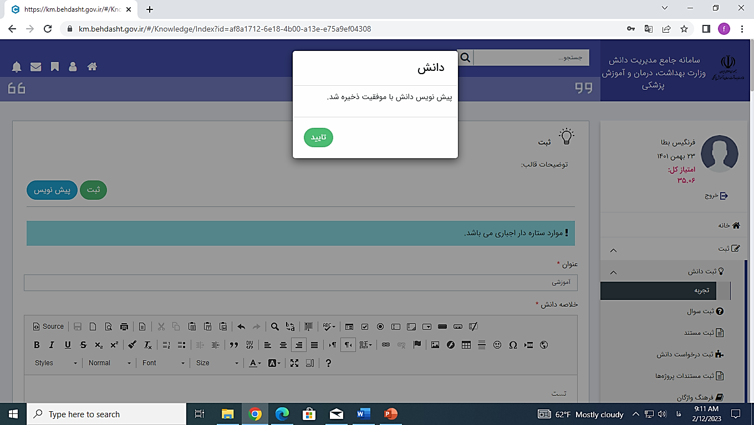
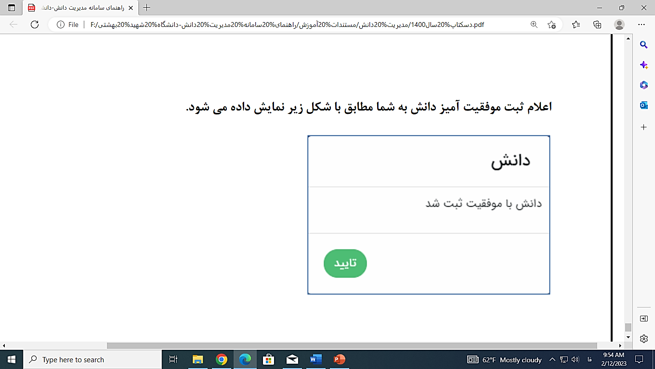
پس از تکمیل کلیه آیتم‌ها خواسته شده در انتهای فرم با انتخاب گزینه ثبت تجربه شما نهایی می شود و برای ارزیابی اولیه ارسال می گردد.چنانچه فرآیند تکمیل فرم
کامل نشده است و یا نیاز به بازنگری و ارائه مستندات می باشد می‌توانید گزینه پیش نویس را انتخاب نمایید.
در زمان ثبت دانش به صورت پیش نویس حتما منتظر دریافت پیغام باشید.
در زمان ثبت نهایی دانش حتما منتظر دریافت پیغام باشید.

Slide 18
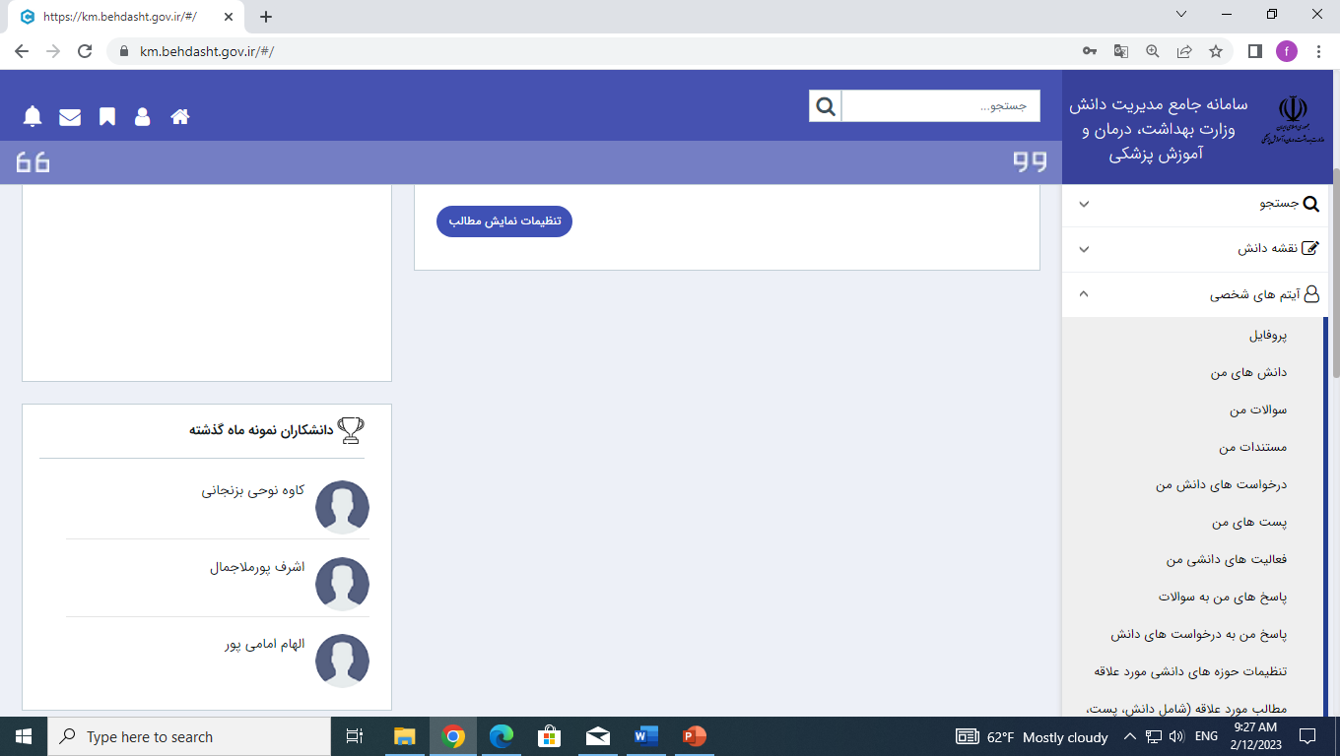
گام هشتم : مشاهده و پیگیری تجارب ثبت شده و یا پیش نویس شده
برای مشاهده دانش‌هایی که به صورت پیش نویس ذخیره نمودید و نیاز به ویرایش دارند و یا دانش هایی که ثبت نهایی شده اند مراحل زیر را طی نمایید.

Slide 19
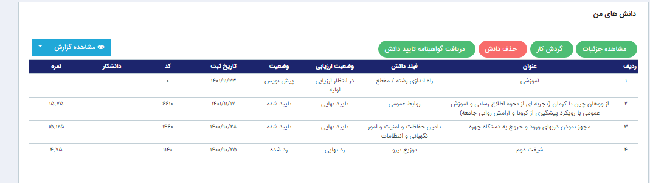
در کارتابل دانش های من موارد زیر قابل رویت است :
مشاهده عنوان تمامی دانش های ثبت شده
مشاهده دانش های پیش نویس ( در این قسمت میتوانید دانش پیش نویس را انتخاب نمایید و با انتخاب گزینه مشاهده جزئیات، پس از بارگذاری صفحه تجربه ثبت شده فرم را تکمیل و
ثبت نهایی نمایید)
مشاهده وضعیت ارزیابی
در انتظار ارزیابی اولیه : دانش از طرف شما نهایی شده و برای ارزیاب اولیه ارسال شده
در انتظار ارزیاب محتوا: دانش شما از طرف ارزیاب اولیه تایید شده و برای ارزیابان محتوا ارسال شده است
نیازمند اصلاح ارزیاب اولیه: ارزیاب اولیه دانش از شما درخواست تغییر و اصلاح دانش ثبت شده را دارد. (متن پیام ارزیاب اولیه در انتهای فرم قابل مشاهده می باشد)
نیازمند اصلاح ارزیاب محتوا: ارزیاب محتوا پس از بررسی دانش شما نیاز به توضیحات تکمیلی تر و یا بارگذاری مستندات دارد. (متن پیام ارزیاب محتوا در انتهای فرم قابل مشاهده
می باشد)
مشاهده وضعیت دانش
رد شده : دانش شما از طرف ارزیابان محتوا رد شده و شما به مدت 10 روز فرصت دارید تا اعتراض کنید)
تایید شده: دانش شما از طرف ارزیابان محتوان تایید شده و شما نمره دریافت نموده اید
تاریخ ثبت دانش
کد دانش
نام نویسنده دانش (برای مواقعی که نام شما در دانش گروهی ثبت شده است)
مشاهده نمره ( میانگین نمره دریافتی از ارزیابان محتوا)

Slide 20
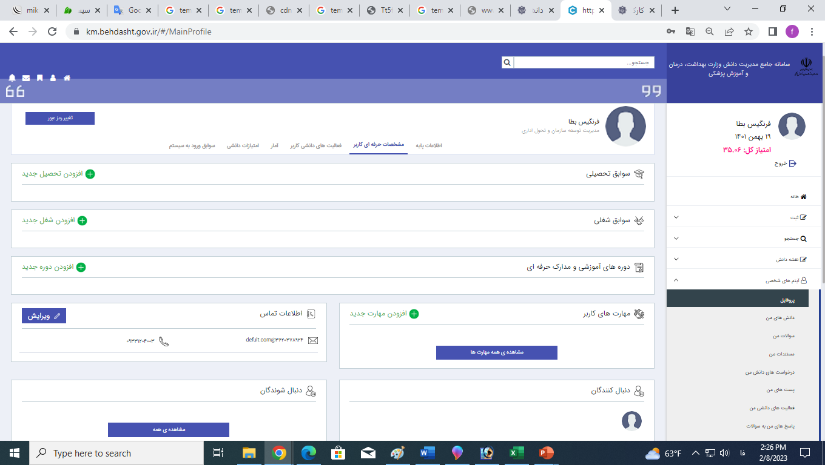
تغییر کلمه عبور
3
منوی آیتمهای شخصی را انتخاب نمایید.
از زیر منوی آیتم های شخص گزینه پروفایل را انتخاب نمایید.
گزینه تغییر کلمه عبور را انتخاب کنید.
1
2

Slide 21
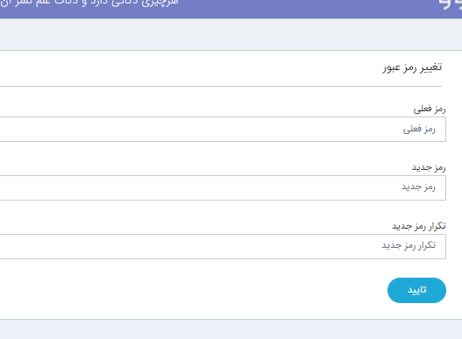
تغییر کلمه عبور
در ادامه با وارد نمودن رمز فعلی ، رمز جدید وتکرار رمز جدید نسبت به تغییر رمز عبور خود اقدام نمایید .

Slide 22


